Slide 1
មេរៀនទី៤៖ ការសម្ភាសន៍រហ័ស ដោយប្រើទម្រង់ខ្លី
ឯកសារបង្អែក៖ សៀវភៅគោលការណ៍ណែនាំស្តីពីបែបបទ និងនីតិវិធីនៃការកំណត់អត្តសញ្ញាណជនរងគ្រោះដោយអំពើជួញដូរមនុស្ស ដើម្បីផ្តល់សេវាសមស្រប
ពិនិត្យកែសម្រួលដោយ៖ លោកជំទាវ ជូ ប៊ុនអេង រដ្ឋលេខាធិការក្រសួងមហាផ្ទៃ និងជាអនុប្រធានអចិន្ត្រៃយ៍ គ.ជ.ប.ជ
ធ្វើបទបង្ហាញដោយ៖ លោកជំទាវ ឧត្តមសេនីយទោ រ៉ន សិរីលក្ខិណា អគ្គលេខាអិការរង គ.ជ.ប.ជ

Slide 2
មេរៀនទី៤ ទម្រង់សម្រាប់ការសម្ភាសន៍បែបខ្លី / រហ័ស
រយៈពេល៖ .......
គោលបំណង៖
- ដើម្បីឲ្យសិក្ខាកាមបានយល់ដឹងអំពីបែបបទ ក្នុងការប្រើប្រាស់ទម្រង់ខ្លីសម្រាប់ការ សម្ភាសន៍រហ័សក្នុងករណីចំបាច់បន្ទាន់។
- ជាទំរង់បែបបទសម្រាប់ការកំណត់អត្តសញ្ញាណបឋមនិងបន្ទាន់រកភាពរងគ្រោះរបស់ ជនសង្ស័យថារងគ្រោះ។
- ដើម្បីផ្ដល់សេវាសមស្របទាន់ពេលវេលាតាមការចាំបាច់ ។
វិធីសាស្រ្ត៖....................

Slide 3
ក. ល័ក្ខខ័ណ្ឌ សម្រាប់ការប្រើទម្រង់ខ្លី /រហ័ស
ជាទូទៅការប្រើប្រាស់ទម្រង់ខ្លី ក្នុងកាលទេសៈពេលវេលាមិនអំណោយផលច្រើនក្នុងការបទសម្ភាសន៍ឬព័ត៌មានពីជនរងគ្រោះ៖
◦ករណីជនរងគ្រោះត្រូវការជំនួយ សង្គ្រោះបន្ទាន់ភ្លាមៗ
◦ជនរងគ្រោះស្ថិតនៅក្នុងស្ថានភាពគម្រាមកំហែងនៅឡើយ
◦មជ្ឈដ្ឋានជុំវិញមិនអនុញ្ញាត្តិអោយយកព័ត៌មានលម្អិតបាន
◦ពេលវេលាមិនអំណោយផល(យប់ពេកត្រូវការសម្រាក ឬត្រូវធ្វើដំណើរឆ្ងាយ...)
◦ស្ថានភាពមិនអំណោយផល(ចំនួនអ្នកត្រូវសម្ភាសន៍ច្រើនពេក)
◦លទ្ធផលនៃការសម្ភាសន៍ ត្រូវរក្សាទុកក្នុងអង្គភាពនៃសម្ថកិច្ចទទួលខុសត្រូវមួយច្បាប់និងថតចម្លងផ្ញើរជូនទៅសមត្ថកិច្ច ឬស្ថាប័ន្ត ទទួលបន្ត ដើម្បីធ្វើការកំណត់អត្តសញ្ញាណប​ន្ត ឲ្យបានពេញលេញ ។

Slide 4
ខ. សារៈសំខាន់នៃការប្រើប្រាស់ទម្រង់ខ្លី/រហ័ស
ទម្រង់ខ្លីអាចជួយផ្តល់ព័ត៌មានបឋមពីជនដែលសង្ស័យថារងគ្រោះដើម្បីឈានដល់ការសន្មតថាជា (ជនសង្ស័យថារងគ្រោះ) ដើម្បីផ្តល់ សេវាសង្គ្រោះបន្ទាន់នឹងការការពារ សុវត្ថិភាពតាមការចាំបាច់។
ក្នុងករណីដែលទទួលដំណឹងពីជនរងគ្រោះ ឬក្រុមគ្រួសារជនរងគ្រោះថាមានបទល្មើសកើតឡើង មន្ត្រីដែលមានសមត្ថកិច្ចត្រូវសម្ភាសន៍ ត្រូវប្រើទម្រង់ខ្លី រហ័សសម្រាប់ការកំណត់អត្តសញ្ញាណ ជនរងគ្រោះដូច មានភ្ជាប់ក្នុង ឧបសម័ន្ធ ២ (ទំព័រ ៣៧ ៣៩) នៃគោលការណ៍នេះ ដោយត្រូវព្យាយាម ធ្វើអោយហ្មត់ចត់ និងជាក់លាក់តាមតែអាចធ្វើទៅបាន។

Slide 5
៣. ផ្នែកផ្សេងៗនៃទម្រង់ខ្លី/រហ័ស
ទម្រង់ខ្លី មាន៤ផ្នែកសំខាន់ ដែលអ្នកសម្ភាសត្រូវបំពេញព័ត៌មាន៖

Slide 6
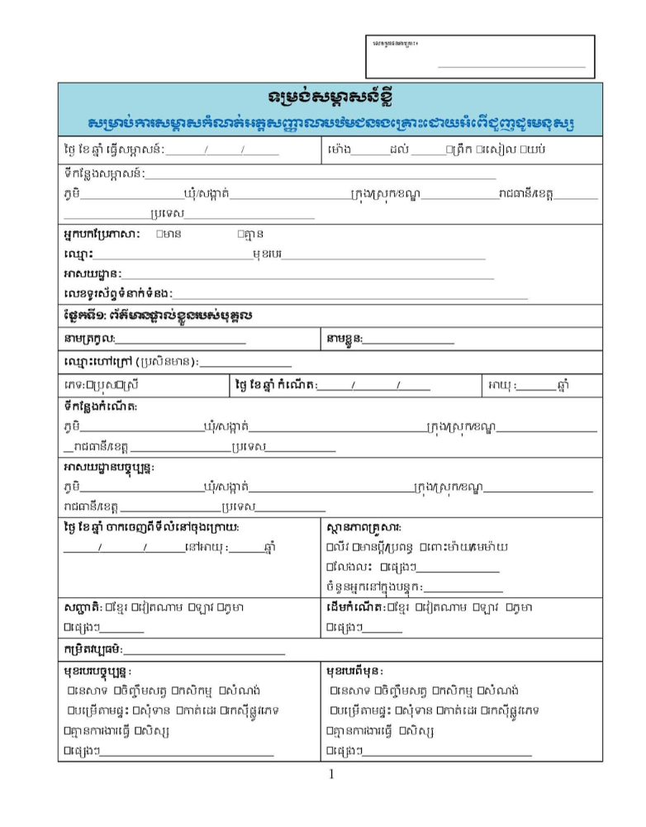
ផ្នែកទី១
ផ្នែកខាងដើម គឺបញ្ជាក់អំពីការបរិច្ឆេទពេល
វេលាទីកន្លែងនៃការធ្វើសម្ភាសព័ត៌មានពាក់ព័ន្ធ
នឹងអ្នកសម្ភាសន៍និងអ្នកបកប្រែ(បើមាន)។
- ព័ត៌មានផ្ទាល់ខ្លួនរបស់អ្នកផ្តល់សម្ភាសន៍

Slide 7
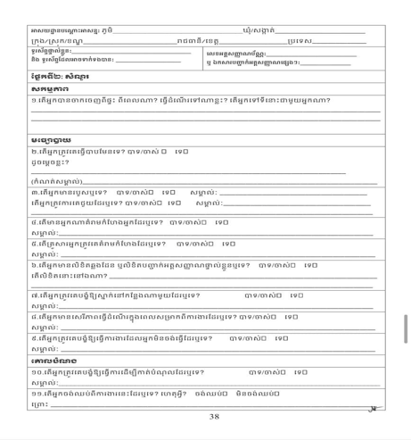
ផ្នែកទី២៖
សំនួរដែលពាក់ព័ន្ធនិងការផ្តល់ព័ត៌មានរបស់អ្នកផ្តល់
សម្ភាសន៍និងត្រូវបំពេញចម្លើយដោយអ្នកធ្វើសម្ភាសន៍។

Slide 8
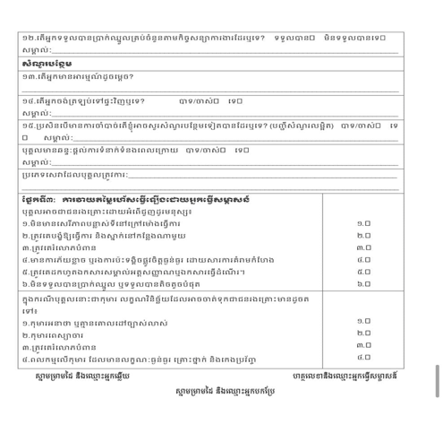
ផ្នែកទី៣៖
- កាវាយតំលៃរហ័ស ដែលធ្វើឡើងដោយអ្នកធ្វើសម្ភាសន៍ ។

Slide 9
ចំណុចត្រូវចងចាំ !
ខាងក្រោមត្រូវមានស្នាមមេដៃនឹងឈ្មោះអ្នកឆ្លើយ ហត្ថលេខានិងឈ្មោះអ្នក សម្ភាសន៍ ដោយមានបញ្ជាក់អំពីតួនាទីនិងស្ថាប័ន ស្នាមម្រាមដៃនឹងឈ្មោះអ្នកបកប្រែ(បើមាន) និងស្នាមម្រាមដៃនិងឈ្មោះអ្នកចូលរួម។( អ្នកធ្វើសម្ភាសន៍ គប្បីប្រគល់ចម្លើយអោយ សាមីខ្លួនបានអានឬ អានអោយស្តាប់នូវចម្លើយ តាមសំនួរនីមួយៗ មុនពេលសាមីខ្លួនផ្តិតស្នាមម្រាមដៃទទួលស្គាល់ចម្លើយរបស់ខ្លួន)។

Slide 10
សំណួរ ចម្លើយ
?????

Slide 11
សូមអរគុណ !!

